Slide 1
Linked e-Stat
STAT DASH グランプリ 2016
行政サービス開拓部門
インディゴ株式会社
このドキュメントは
CC-BY-4.0 のもとで
利用可能です

Slide 2
発端となったアイデア
統計と事象の
リンク
??
複合的な情報
!!
何があったのか
気になる…
しかたない
検索しよう…
Before
可視化などで統計データへのアクセスはしやすくなったが…
統計の解釈・関連事象は検索して探すしかない
検索スキルが大きな障壁
After
統計と事象がリンクすることで…
データの可視化＋関連情報の提示による利便性の向上
リンクの共有や二次利用による新たなアプリケーションや分析への展開

Slide 3
課題と解決
課題１
そもそもリンクできない!!
解決策
統計指標の識別子基盤を試作
社会人口統計体系を LOD に
課題２
統計と事象の関係、どうやって探す？
解決策
統計から事象を発見するツールを試作
課題3
リンクって役に立つの？
解決策
リンク応用アプリ例を試作

Slide 4
Linked e-Stat
デモ (Web ブラウザにて)
https://github.com/indigo-lab/linked-estat

Slide 5
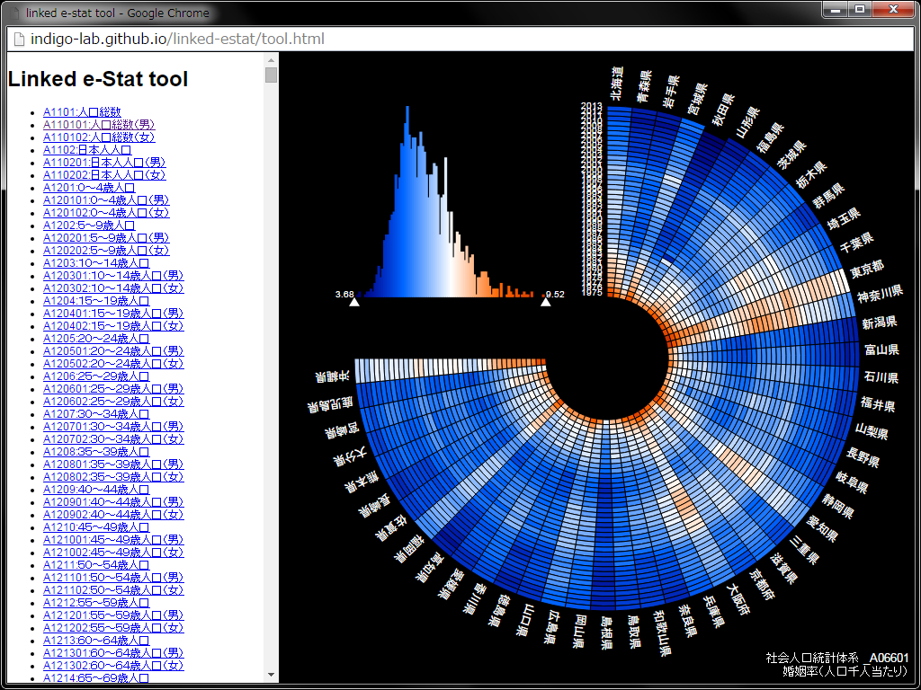
※グラフは政府統計総合窓口(e-Stat)のAPI機能より取得したデータから作成

Slide 6
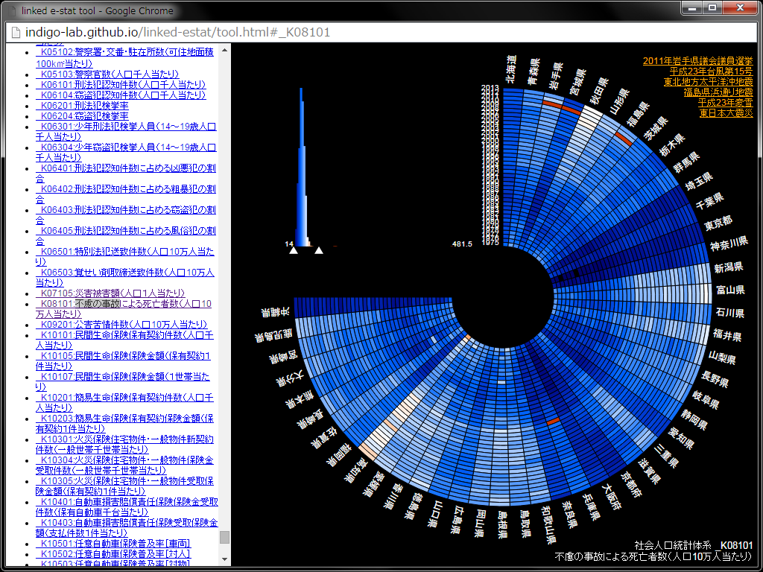
※グラフは政府統計総合窓口(e-Stat)のAPI機能より取得したデータから作成

Slide 7
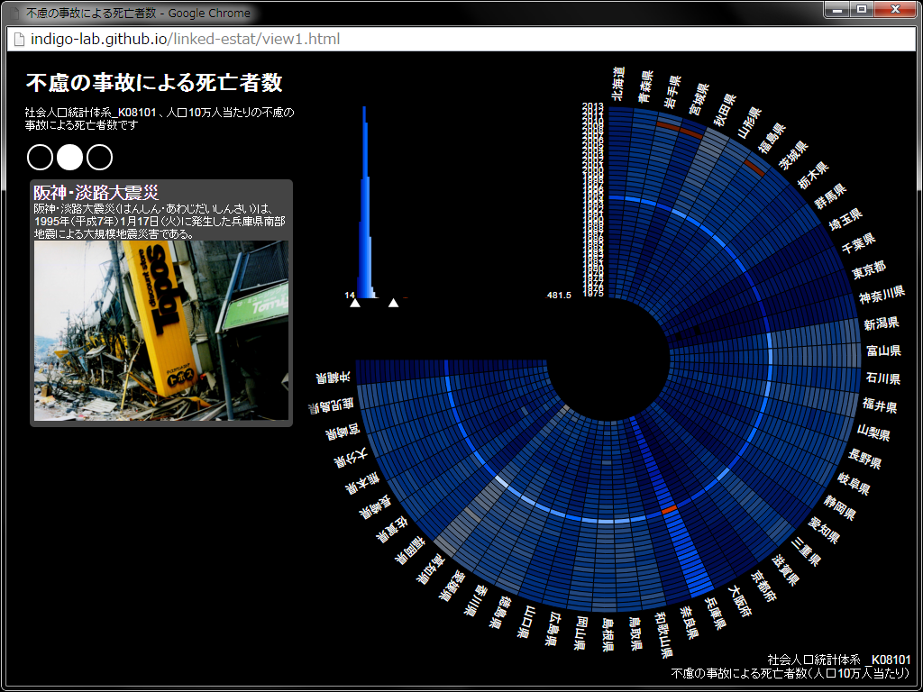
左）「阪神淡路大震災」『ウィキペディア日本語版』
2016年3月5日時点の DBpedia Japanese SPARQL Endpoint より取得
右）グラフは政府統計総合窓口(e-Stat)のAPI機能より取得したデータから作成

Slide 8
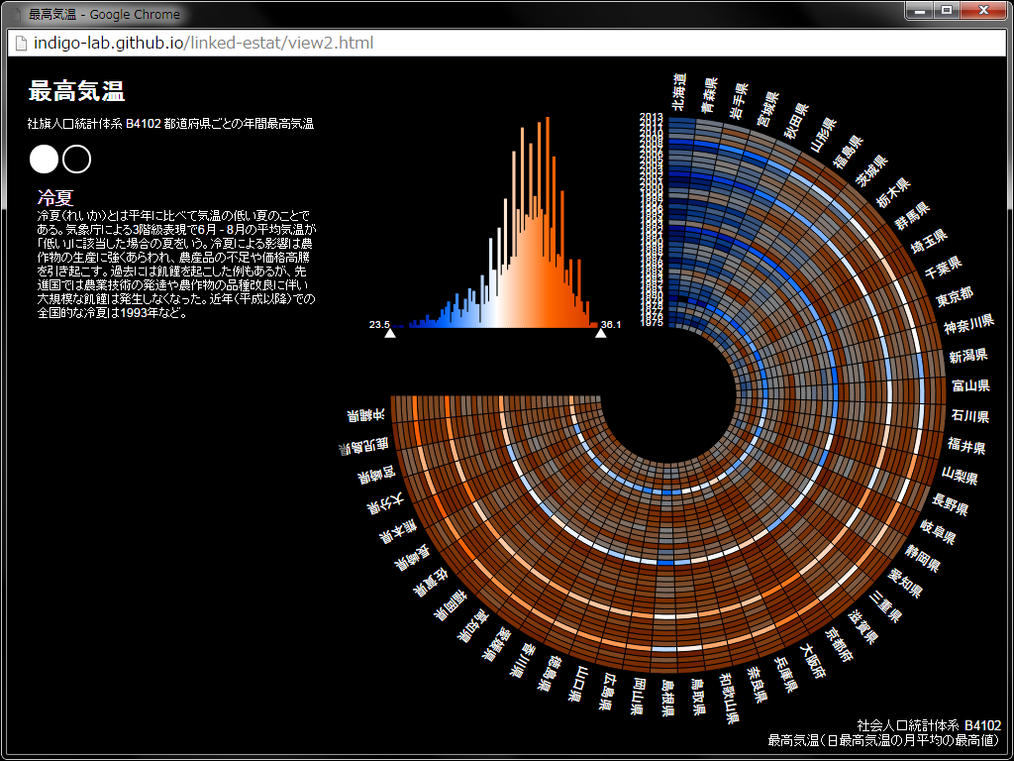
左）「冷夏」『ウィキペディア日本語版』
2016年3月5日時点の DBpedia Japanese SPARQL Endpoint より取得
右）グラフは政府統計総合窓口(e-Stat)のAPI機能より取得したデータから作成

Slide 9
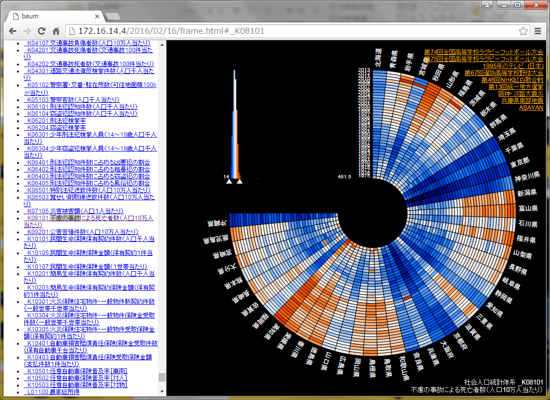
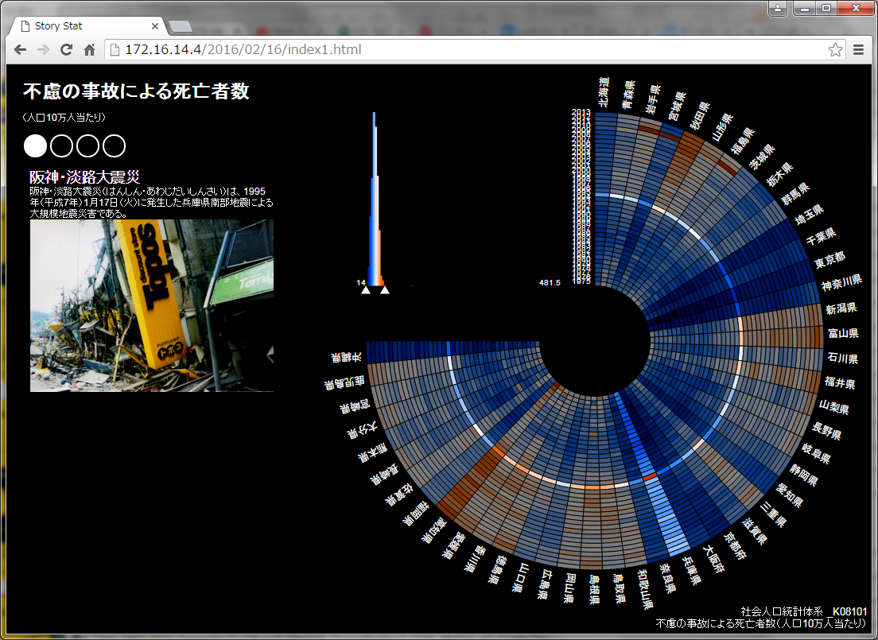
アプリ概略
【環境整備】
使用するデータを
LOD として整備
e-Stat
API
DBpedia
Japanese
【作成支援アプリ】
データの総覧表示
統計の可視化
時間ｘ場所による DBpedia 基本情報検索機能
【ビューワー】
統計の可視化
DBpedia 情報の表示
相互連携した強調表示など
!!
data
【利用者】
統計とともにトピックを閲覧
重要な情報を見落とさない！
理解が深まる！
【データ作成者】
データ作成支援アプリを使用して統計URIと DBpedia Japanese URI のペアを作成、公開

Slide 10
Linked e-Stat
行政サービスとしての意義

Slide 11
しかし…
実証から得られた知見
統計と事象をリンクできることは実証できた
アプリなどに応用できそうなこともわかった
実装・運用課題も明白
官製データがリンクしたり、コンテンツがわかりやすくなることはもちろんプラス
政府が実施すべき？
可視化やアプリは民間の競争領域
使いやすいデータ形式も部分的には競争領域
同じ統計指標にちがう URI が付与されて、あとで相互運用性がなくなるのは困る＞協調領域
Application
Data
URI
政府に特に実施してほしいこと
→ リンクのための URI 基盤 の整備

Slide 12
統計 LOD の全体像と課題
リンク
変換
地理識別子
geonames.jp
リンクセット
統計RDF仕様
DataCube
次世代統計利用システム
Standard Area Code
リンクセット
RDF 統計データ
社会人口統計体系
統計データ
e-Stat API
事象の識別子
ja.dbpedia.org
独自に RDF 変換
統計指標
社会人口統計体系
統計 LOD の全体像
データをリンクしていくことで
全体として大きなデータベースに
→ 識別子は長期安定性が課題
統計指標の識別子
ind.geonames.jp
リンクセット
統計指標の識別子基盤を
独自に構築
前半のデモ範囲

Slide 13
政府への期待
リンク
変換
地理識別子
geonames.jp
リンクセット
統計RDF仕様
DataCube
次世代統計利用システム
Standard Area Code
リンクセット
RDF 統計データ
社会人口統計体系
統計データ
e-Stat API
事象の識別子
ja.dbpedia.org
RDF 形式でのデータ提供を
※ 現在進行中
統計指標
社会人口統計体系
期待
識別子基盤の政府提供
統計指標の識別子
id.e-stat.go.jp
リンクセット
政府ドメインのもとで
統計指標の識別子基盤の運営を
イベント開催等を通じた
利活用アイデアの発掘
アプリケーション開発支援など

Slide 14
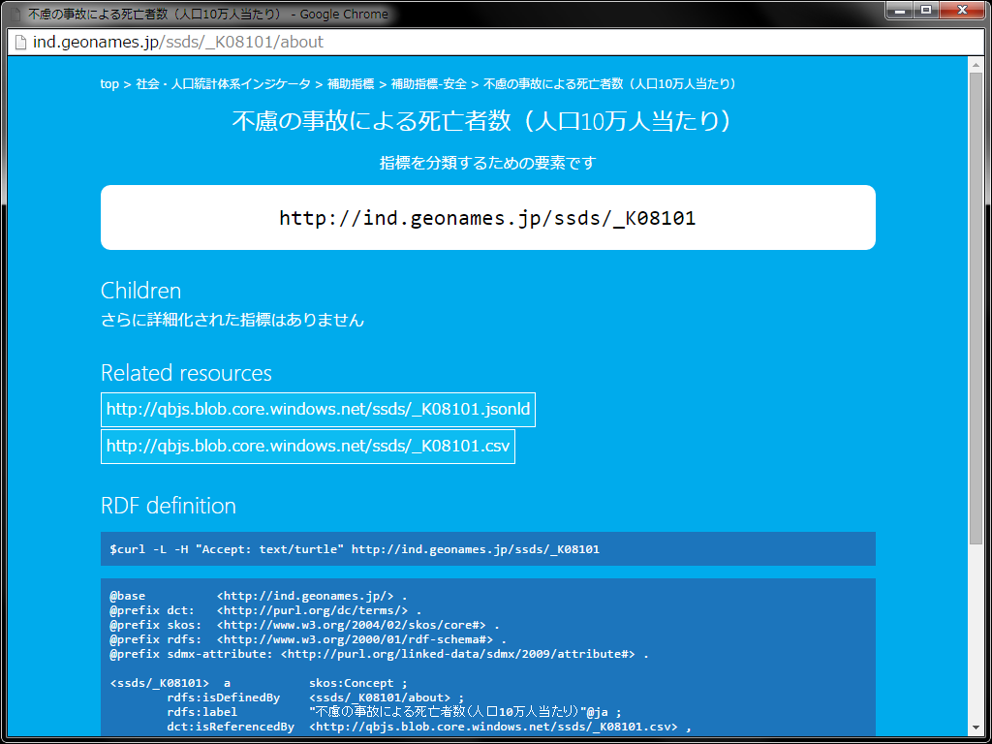
参考) 統計指標 URI 基盤とは？
指標 URI からの
リダイレクトページ
URI 化された
社会人口統計体系の指標
関連データ、ページ情報
機械、アプリ向けの
データも提供
現在運用中の統計指標識別子サイト
基本的には静的なウェブサイト
指標ひとつひとつに URI を定義
関連情報の提供
http://ind.geonames.jp/

Slide 15
まとめ
統計と事象のリンクによって…
利便性の高いサービスの創出
リンクセットの二次利用による付加価値の提供
統計と事象のリンクのためには…
統計指標を URI として保持するリンク基盤が必要
公共性が高く、長期にわたる安定運用が求められる → ぜひ政府で
統計指標 URI 基盤によって…
機械・アプリ向けのデータ提供
人間向けのコンテンツ提供
統計指標のポータルとしての価値

